Slide 1
Bài 3: Tia số. Số liền trước - Số liền sau – Tiết 1

Slide 2
KHỞI ĐỘNG

Slide 3
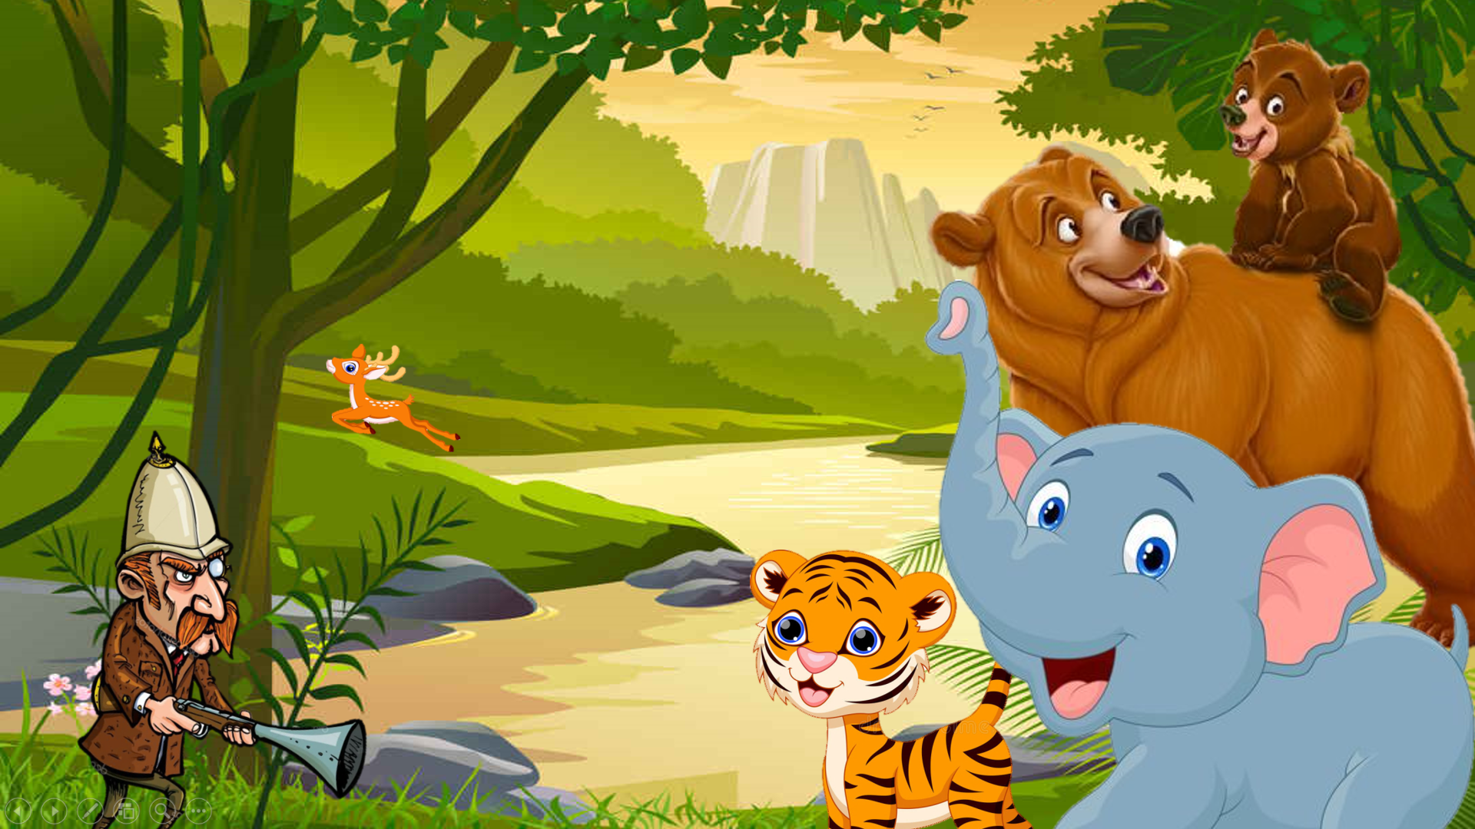
GIẢI CỨU
RỪNG XANH

Slide 4
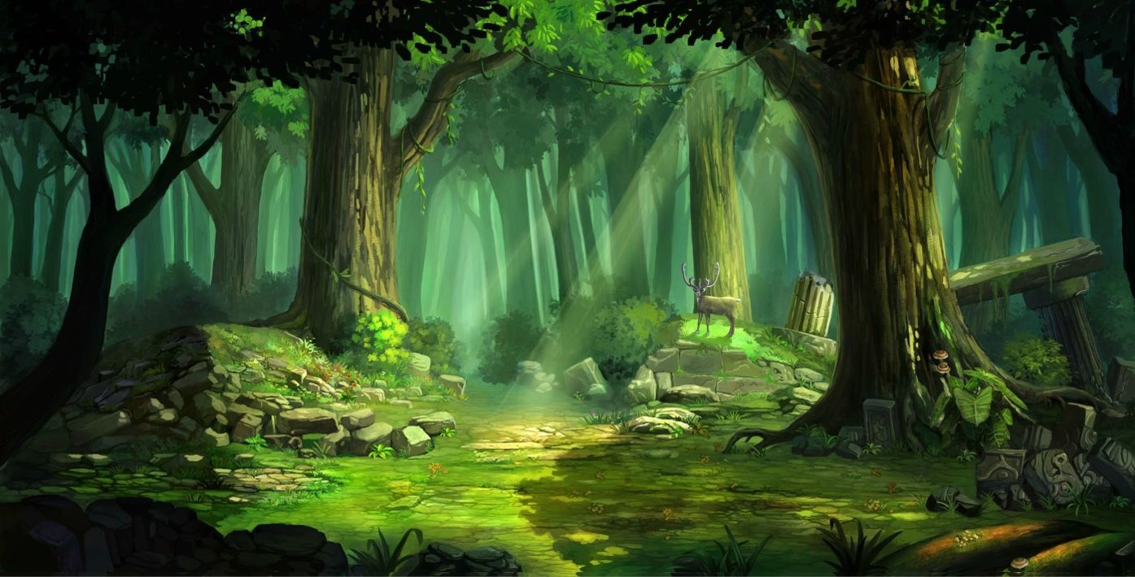
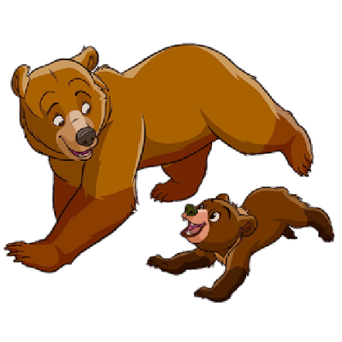
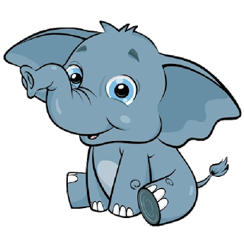
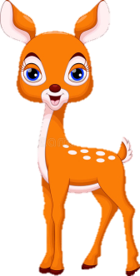
Em hãy giải cứu các loài vật trong rừng thoát khỏi sự bắt giữ của tên thợ săn độc ác bằng cách trả lời đúng các câu hỏi nhé!
POW!
Notes:
GV chọn vào lồng chứa con vật để chọn câu hỏi, sau khi trả lời xong bấm vào biểu tượng thợ săn để quay lại màn hình chọn câu.
Sau khi trả lời xong tất cả các câu, bấm vào biểu tượng thợ săn ở góc trái để chú khỉ thả quả sầu riêng xuống.

Slide 5
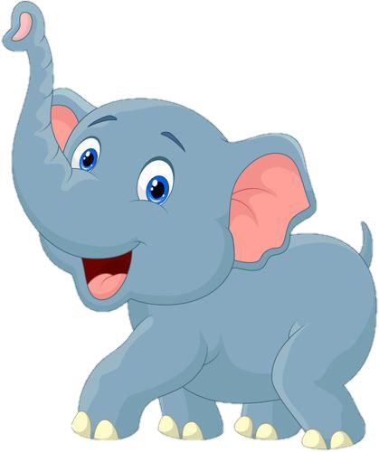
Từ các số: 36, 16, 20
hãy lập các phép tính đúng.
A. 36 – 16 = 20
B. 16 + 20 = 36
C. 20 – 16 = 36
D. 20 + 16 = 36

Slide 6
40 + 10 – 20 = ?
A. 50
B. 20
C. 30
D. 40

Slide 7
53 + 12 = ?
A. 65
B. 74
C. 56
D. 55

Slide 8
Voi hái được 10 bông hoa,
Voi tặng Gấu 4 bông hoa.
Hỏi Voi còn lại mấy bông hoa?
A. 5 bông hoa
B. 14 bông hoa
C. 7 bông hoa
D. 6 bông hoa

Slide 9
LUYỆN TẬP – THỰC HÀNH

Slide 11
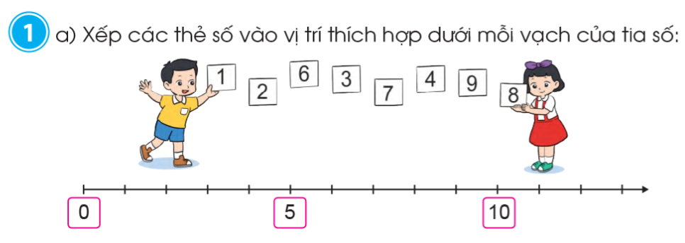

Slide 12
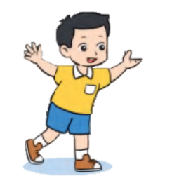
1
a. Xếp các thẻ số vào vị trí thích hợp
dưới mỗi vạch của tia số:
6
4
1
3
9
2
7
8

Slide 13
1
b. Trả lời câu hỏi:
Số liền trước
của số 5 là số nào?
Số liền sau
của số 9 là số nào?
Số liền trước
của số … là số nào?
Số liền sau
của số … là số nào?
Là số 10
Là số 4

Slide 15
2
a. Số?
12
13
14
15
21
15
17
18
19
86
90
86
93
94
100
b. Trả lời câu hỏi:
- Số liền trước của số 16 là số nào?
- Số liền sau của số 85 là số nào?

Slide 16
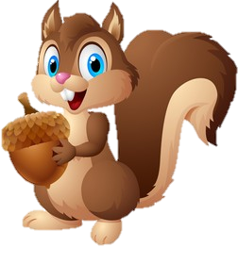
SÓC NÂU NHẶT HẠT DẺ

Slide 17
SÓC NÂU NHẶT HẠT DẺ
Chú Sóc Nâu đang cố gắng nhặt những hạt dẻ để mang về tổ. Các em hãy giúp đỡ chú Sóc Nâu bằng cách trả lời đúng các câu hỏi nhé!

Slide 18
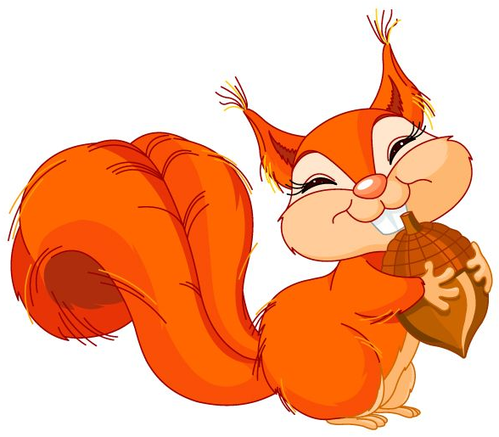
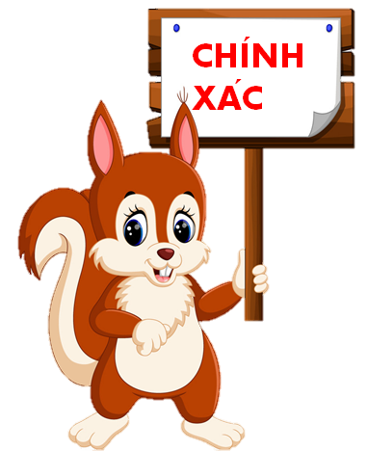
Số liền sau của số 4 là số nào?
A. 3
B. 4
C. 5
D. 6

Slide 19
Số liền trước của số 39 là số nào?
A. 37
B. 38
C. 39
D. 40

Slide 20
Số thích hợp điền vào ô trống là số nào?
65 66 67 68 69 71
?
A. 70
B. 60
C.71
D. 80

Slide 21
Số liền sau của số tròn chục bé nhất có hai chữ số là số nào?
A. 10
B. 9
C. 90
D. 11

